Slide 1
Travail de cloche
Translate into French: I like to visit Paris in the springtime.

Slide 2
Bonjour!
vendredi, le six mars

Slide 3
Vendredi, vendredi
Rah, rah, rah!
Vendredi, vendredi
On y va!

Slide 4
Bonjour!
vendredi, le six mars
un moment de culture francophone
Le passé composé avec être

Slide 5
Pourquoi tombons-nous?
Nous tombons pour apprendre comment se lever.

Slide 6
Sommes-nous prêts?
Nous sommes prêts !

Slide 7
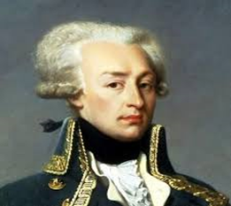
When the first American troops arrived in France to fight during World War I, their commander, Gen. John Pershing proclaimed “Lafayette, we are here!”

Slide 8
Je donne une brioche à la cannelle à Justin.
giving , telling, showing
Je tombe.
donner = transitive verb: it can take an object
tomber = intransitive verb: it can not take an object.

Slide 9
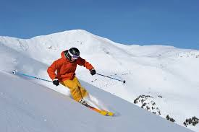
Il descend de la montagne

Slide 10
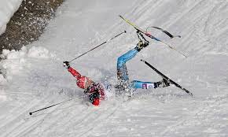
Il tombe

Slide 11
Il tombe.
Hier, il est tombé.

Slide 12
p. 25
être
je ____________
tu ____________
il / elle _________
nous ____________
vous ____________
elles / ils ___________

Slide 13
devenir descendre
revenir entrer
monter retourner
rentrer tomber
sortir rester
venir aller
arriver mourir
naitre partir
passer

Slide 14
Jacques est allé au cinema.
Marie est montée l’escalier.
Jacques et Maurice sont descendus des montagnes.
Anne et Charlotte sont devenues riches.

Slide 15
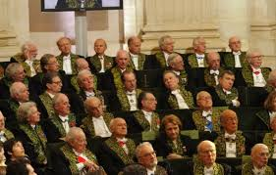

Slide 16
devenir descendre je
revenir entrer tu
monter retourner elle / il
rentrer tomber nous
sortir rester vous
venir aller ils / elles
arriver mourir
naitre partir
passer

Slide 17
Devoirs

Slide 18
Billet de sortie
Translate into French. Last week we arrived in Paris and we entered the Musée Louvre.
Notes:
É.

